Slide 1
Trabalho 2-
Sistema de Controle Viário
Giancarlo Pandini e José Vargas Nolli

Slide 2
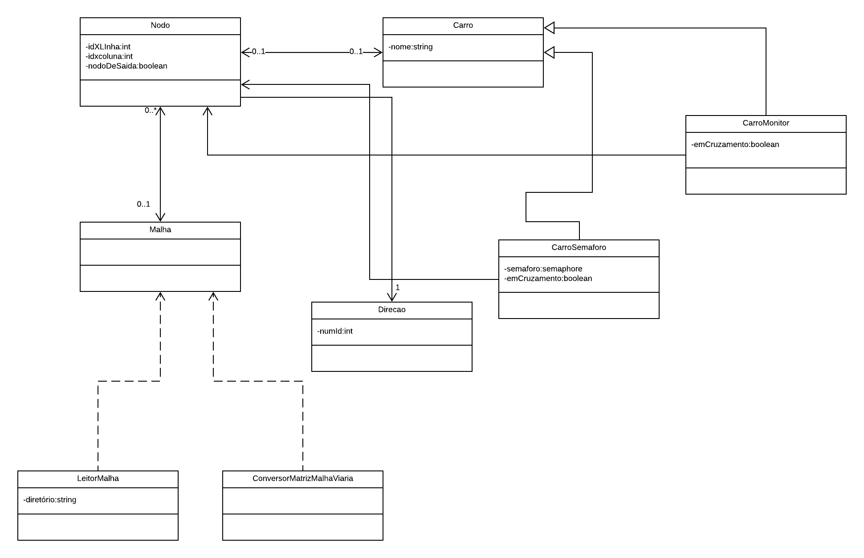

Slide 3
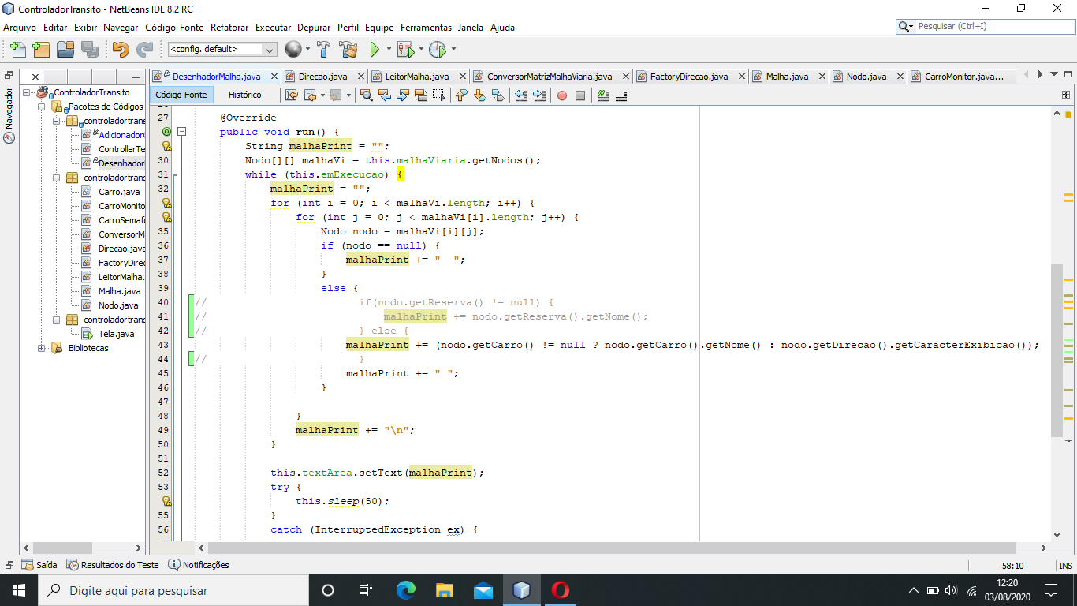

Slide 4
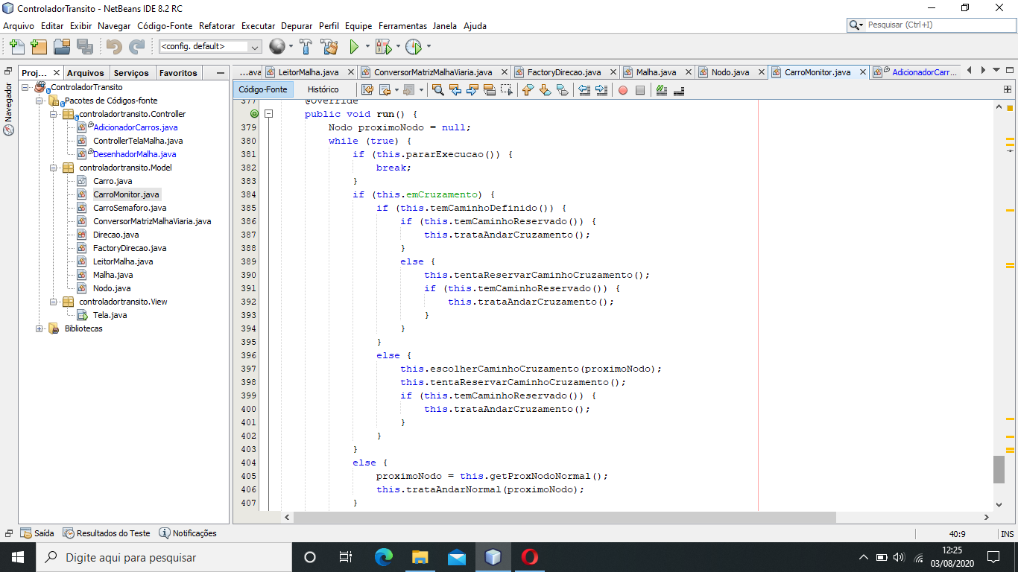

Slide 5
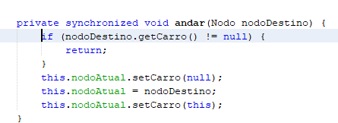

Slide 6
